Slide 1
Современные требования к кабинету химии.
Единый перечень реактивов для закупки на проведение ГИА, укомплектование кабинетов химии.
Падерина Светлана Анатольевна
руководитель ГМО учителей химии г. Сургута

Slide 2
Требования к кабинету химии включают санитарно-гигиенические нормы, правила по оснащению учебным оборудованием, мебелью и техническими устройствами, аппаратурой и приспособлениями, по организации рабочих мест учителя и обучающихся, по размещению и хранению оборудования, оформлению интерьера, а также указания по помещениям кабинета.
Кабинет химии считается местом повышенной опасности. Сотрудники школы должны знать официальные требования к устройству кабинета, познакомить учеников с жизненно важными инструкциями, обеспечить доступ к средствам пожаротушения и аптечке. Методист корпорации «Российский учебник» по химии Иван Аникеев представил список главных документов (24.08.2018 года) - https://www.youtube.com/watch?v=2U7zPGc89Lo

Slide 3
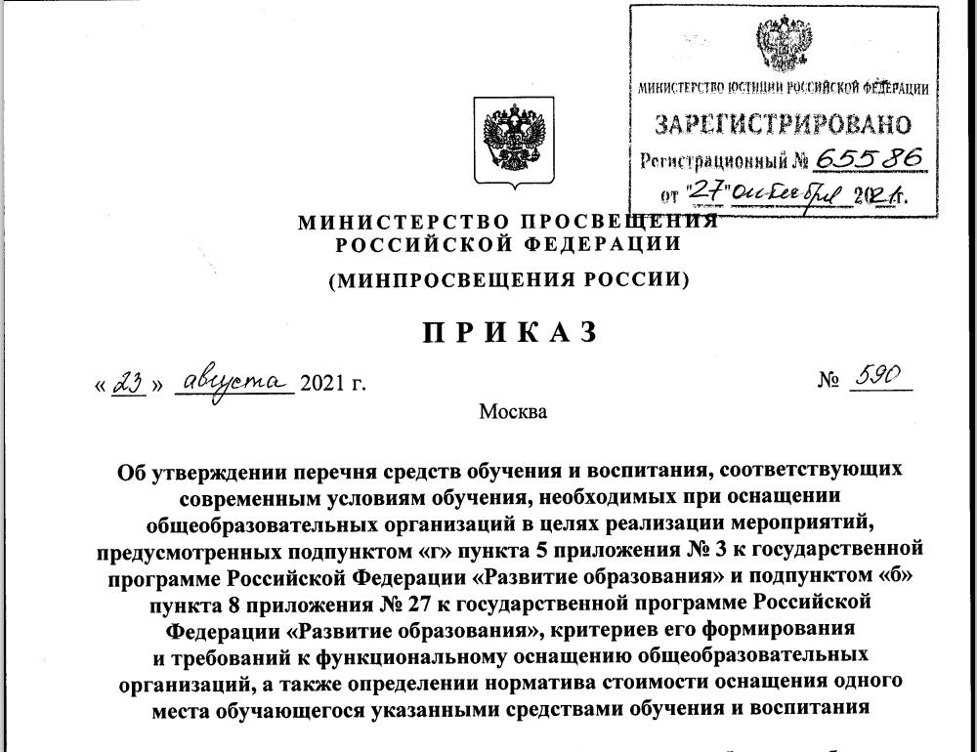
Требования к учебному кабинету «Химия» приведены в приказе Министерства Просвещения РФ № 590 от 23.08.2021 года.

Slide 4
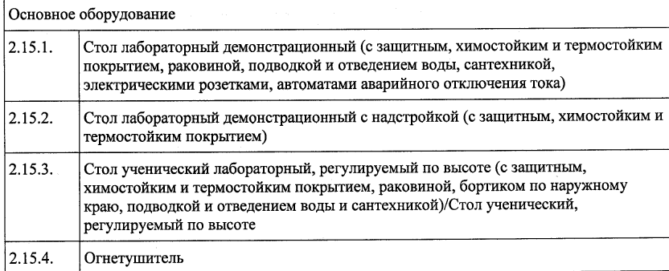
Основное оборудование кабинета

Slide 5
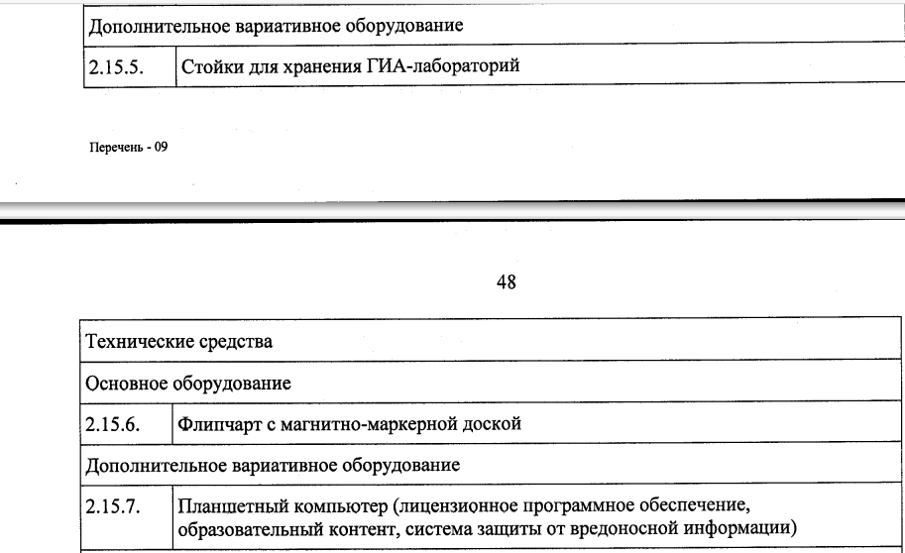
Дополнительное оборудование

Slide 6
Единый перечень реактивов для закупки на проведение ГИА, укомплектование кабинетов химии.
Минимальный набор оборудования, необходимый для проведения практических работ в ходе государственной итоговой аттестации (ГИА) выпускников IX классов общеобразовательных учреждений по ХИМИИ.
Указанный перечень полностью соответствует Спецификации контрольных измерительных материалов для проведения основного государственного экзамена по ХИМИИ обучающихся, освоивших основные общеобразовательные программы основного общего образования (Открыть спецификацию).
Спецификация подготовлена федеральным государственным бюджетным научным учреждением "Федеральный Институт Педагогических Измерений", утверждена директором ФГБНУ "ФИПИ" О.А. Решетниковой и согласована с председателем научно-методического совета ФГБНУ "ФИПИ" по химии В.Р. А.Г. Мажугой (14.11.2018).
https://www.himlabo.ru/gia/gia-po-himii

Slide 7
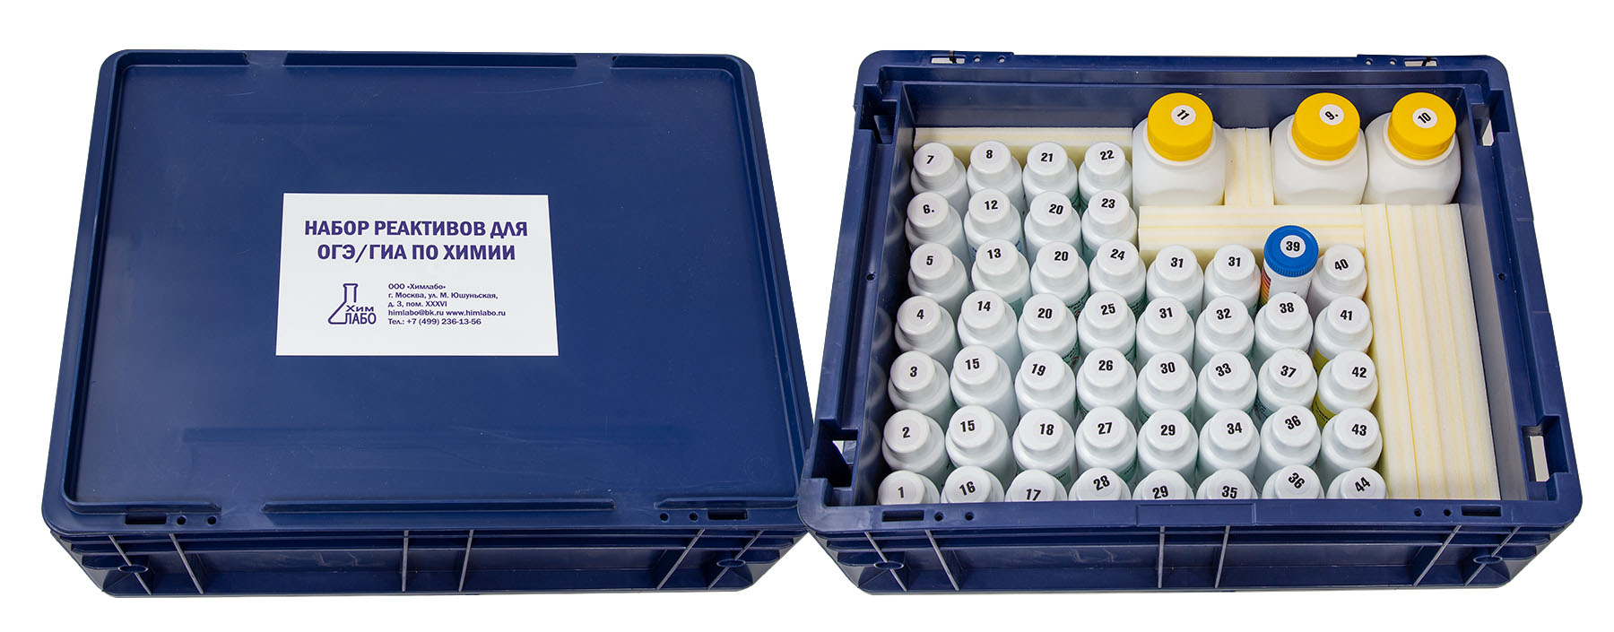
Набор реактивов для ОГЭ / ГИА по химии (на 15 учащихся)
Составлен в соответствии со спецификацией ФИПИ и включает более 40 наименований реактивов, в т.ч. 2 кислоты, 2 щелочи, 26 солей, 3 индикатора и 10 других веществ.
Один набор рассчитан на 15 учащихся.
Масса 5,0 кг
В столбце "Номера комплектов заданий" указаны номера вариантов, в которых используется данный реактив в соответствии со спецификацией ФИПИ.
Согласно "Правилам техники безопасности при работе в кабинетах химии средних школ от 10. 07.1987 года ( п. 3.13.): Выдача учащимся реактивов для опытов производиться в массах и объемах, не превышающих необходимые для данного эксперимента, а растворов – концентрацией не выше 5%."
Стоимость набора – 18 000 рублей

Slide 8
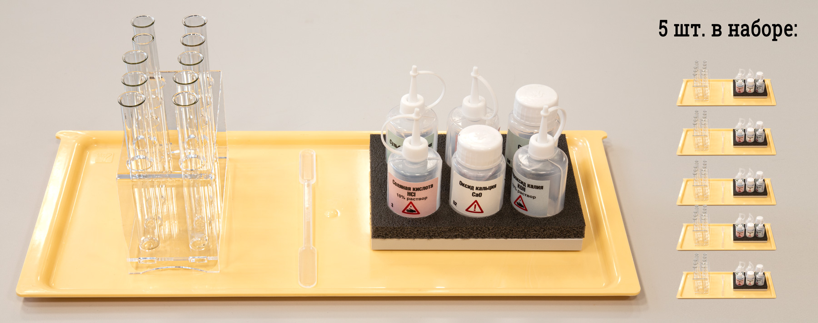
Готовимся к проведению ГИА по химии
Комплект оборудования для выполнения экспериментальных заданий ОГЭ по химии предназначен для проведения ОГЭ по химии в соответствии со спецификацией ФИПИ от 2023 года – 7680 рублей

Slide 9
